Slide 1
Autobazar
Autor: Filip Král

Slide 2
Zadání
Majitel prestižního autobazaru v Liberci tě požádal, aby si mu pomohl se simulací prodejů v jeho autobazaru. Musíš autobazar vytvořit a pojmenovat. Budeš pracovat se souborem aut, který je právě v autobazaru k dispozici a se souborem prodejců, kteří pro majitele pracují. Když v jakýkoliv den dojdou auta ze stavu, týden tímto končí.
Program bude pracovat následovně:
ukázat seznam aut
Zobrazit seřazený nebo originální seznam
ukázat seřazený seznam prodejců se zkušenostmi
zahaj prodej
Kterého prodejce si chceš vybrat?
(seznam prodejců) -> vybere prodejce
Na základně zkušeností prodejce se auto prodalo za cenu x.
Připsání peněž na účet prodejce a autobazaru.
ukončit
Bude možnost vybírat ze souborů .csv, ve kterém budou údaje o autech (značka, model, objem motoru, kW, kilometry, rok výroby, palivo, barva, cena) a o prodejcích(jméno, příjmení, věk, zkušenosti).
Po ukončení týdne se do terminálu a do souboru vypíše týdenní výsledková listina, na které bude částka za všechna prodaná auta, seznam všech prodejců s jejich atributy a provizemi. Na konci bude celkový výsledek hospodaření celého podniku. Program se ukončí.

Slide 3
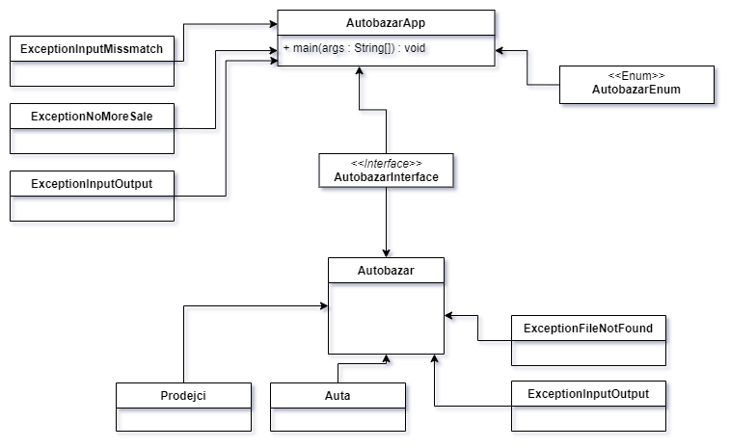
Class diagram

Slide 4
Externí knihovna
iText PDF 7
Maven!
vytvoření depencencies!

Slide 5
